Slide 1
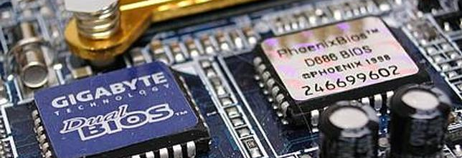
PROYECTO INVESTIGACIÓN BIOS-UEFI

Slide 2
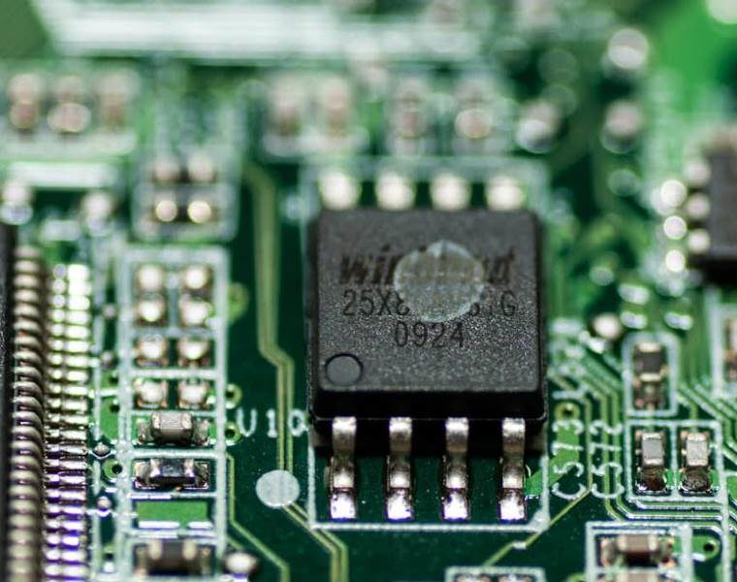
¿Qué es la BIOS de un ordenador?
Es un firmware instalado en una memoria ROM del ordenador, frecuentemente un chip dedicado. Es fundamental para el arranque del PC pues es el puente entre el hardware y el sistema.
Es lo que le explica al software como tienen que funcionar los componentes del ordenador (hardware).

Slide 3
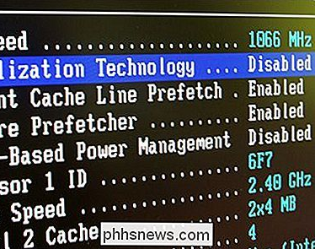
¿Para qué sirve?
Se encarga de funciones de muy bajo nivel en el PC, como la secuencia de arranque (en qué dispositivo de almacenamiento está el sistema operativo y cómo arrancar desde él) o cómo hacer funcionar el teclado.
También identifica y configura componentes de hardware como los discos duros, dispositivos de almacenamiento externo, el procesador o la memoria RAM, y es de hecho desde la BIOS desde donde podemos modificar por ejemplo los parámetros de funcionamiento del procesador para desactivar núcleos o modificar su velocidad para hacer Overclock o Underclock.

Slide 4
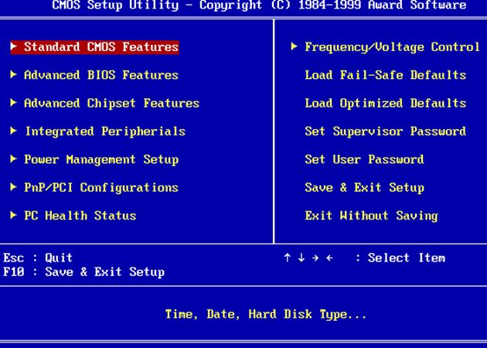
Principales funciones de la BIOS
Estas son las principales funciones que podrás modificar:
- Cambiar el orden de la secuencia de arranque.
- Cargar los ajustes de fábrica.
- Actualizar la BIOS.
- Cambiar los ajustes de las unidades de almacenamiento.
-Cambiar las opciones y la velocidad de la memoria RAM...

Slide 5
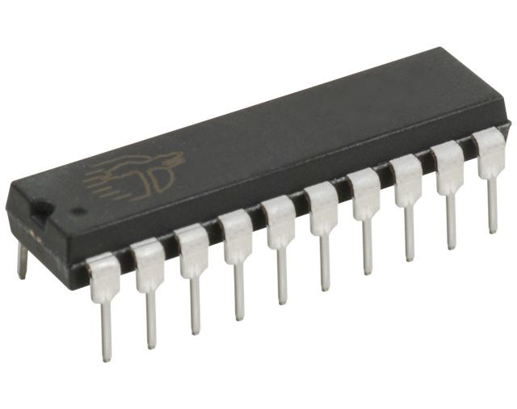
Diferentes tipos de BIOS
ROM: Sólo se puede grabar en el momento en el que fabrica el chip. La información que contiene no se puede alterar.
EPROM: Lo único que cambia es que la información se graba con luz ultravioleta y que en la parte superior del chip hay una ventanilla transparente que suele estar tapada con una pegatina.
Flash BIOS: Son los más utilizados hoy en día y el usuario, al contrario que con los otros tipos de BIOS, puede actualizarla mediante distintos programas.

Slide 6
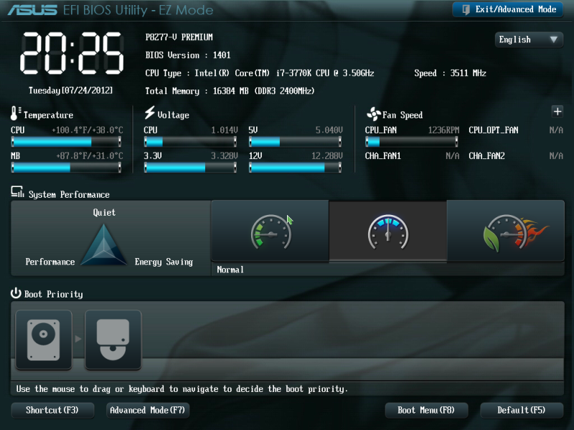
¿QUÉ ES LA UEFI?
Al final la UEFI es una versión actualizada de la BIOS. Algunos aspectos que la diferencian de la BIOS son:
-Aspecto del firmware es mucho más moderna y te permite incluir animaciones y sonidos.
-Podemos utilizar el ratón para interactuar con la UEFI.
-Puede conectarse a Internet para actualizarse.
-Mientras que la BIOS se ejecutaba en 16 bits, la UEFI se ejecuta en 32 o en 64 bits.
-El arranque del ordenador es mucho más rápido a diferencia de la BIOS.

